Slide 1
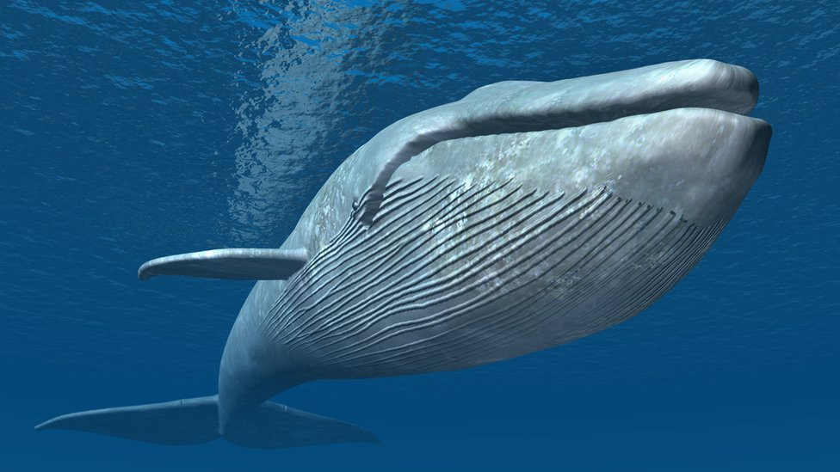
La ballena azul
Alumno: Renzo Rivera Manosalva
Curso: Comunicación
GRADO: 6
SECCION: B

Slide 2
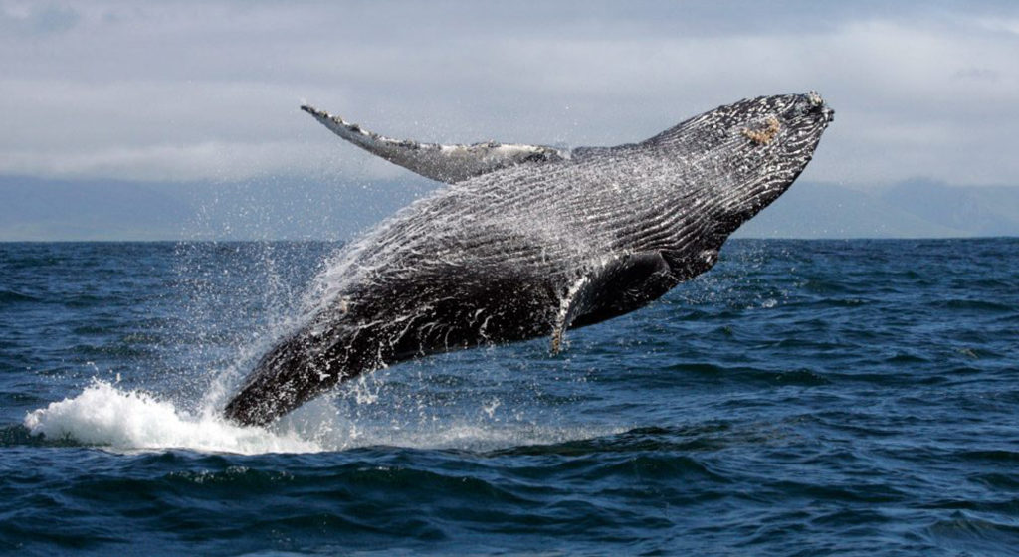
¿Qué es la ballena azul?
La ballena azul es el animal conocido más grande que que vive en la Tierra. Estos majestuosos mamíferos marinos dominan los océanos con sus 30 metros de longitud y hasta 180 toneladas de peso. Solo su lengua puede pesar tanto como un elefante, y el corazón, como un automóvil. Recibe también el nombre de rorcual azul, compartiendo familia con otros rorcuales como el rorcual común o el rorcual boreal.

Slide 3
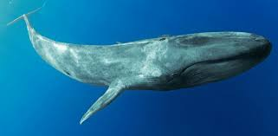
¿Por qué se llama ballena azul?
Las ballenas azules son ballenas barbadas, ya que desde su mandíbula superior se extienden unas hileras de placas córneas, llamadas barbas. Para alimentarse, estos gigantes tragan una enorme cantidad de agua y expanden la piel plisada de su garganta y vientre para absorberla. Después, usan su enorme lengua para expulsarla a través de las capas finas y superpuestas de la barba. Por último, se traga los miles de ejemplares de krill que se quedan dentro.
Bajo el agua, la ballena azul presenta un color completamente azul, pero en la superficie es más gris azulada con motas. El vientre tiene un tono amarillento debido a los millones de microorganismos que habitan en su piel. La ballena azul tiene una cabeza ancha y plana, y un cuerpo largo y estilizado rematado con aletas anchas y triangulares.

Slide 4
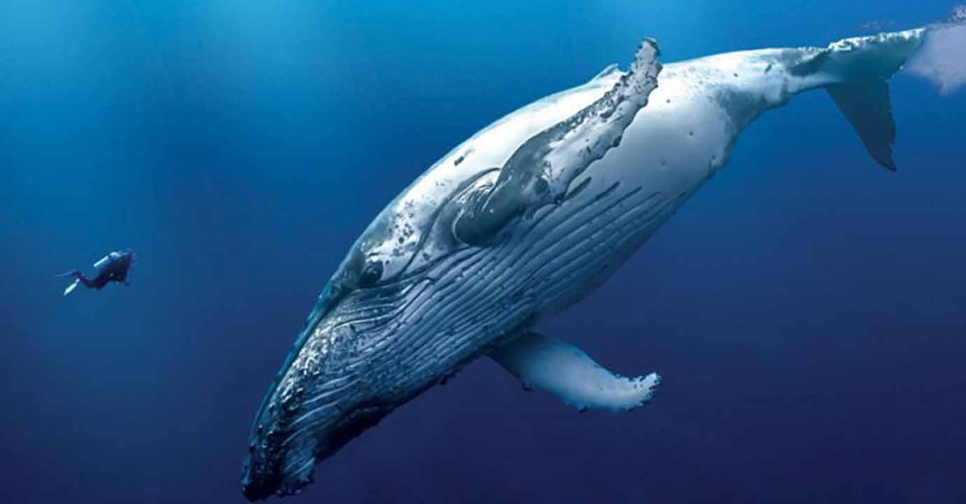
¿Qué come la ballena?
En promedio, el corazón de una ballena azul tiene el mismo tamaño que un coche pequeño. Con éste, bombea la suficiente sangre para mantenerse cálida y activa en los mares de la Antártida. Sus dimensiones le impiden ser una cazadora ágil, por lo que come alrededor de 3 mil 600 kilos de krill al día.
Además de ostentar el título del animal más grande del mundo, la ballena azul es también el más ruidoso. Para comunicarse con otros ejemplares, sus cantos alcanzan los 188 decibeles, documenta la institución. En contraste, «el ruido de un jet llega a los 140».

Slide 5
